Slide 1
Guide d'inscription sur le programme EURES TMS
Pour les entreprises étant déjà en contact avec un conseiller

Slide 2
Sommaire :
Pourquoi inscrire son entreprise sur EURES TMS ?
Comment s‘inscrire sur la plateforme EURES TMS ?
Comment compléter le formulaire d‘offre d‘emploi ?
Comment rechercher des candidats ?
Comment demander des aides ?

Slide 3
I. Pourquoi inscrire son entreprise sur EURES TMS ?
Le programme EURES TMS (EUropean Employment Services, Targeted Mobility Scheme) favorise la mobilité professionnelle ainsi que la libre circulation des travailleurs en Europe, et soutient l’intégration du travailleur recruté dans votre entreprise.
L‘inscription sur la plateforme est gratuite.
Les données inscrites sont confidentielles*.
L'inscription de votre entreprise permet les aides suivantes :
Pour les travailleurs : une aide au déplacement pour l’entretien d’embauche, au déménagement, aux cours de langue, à la reconnaissance de diplômes.
Pour les entreprises avec moins de 250 salariés : une aide à l‘intégration pour le recrutement d‘un ressortissant européen (ou d‘un pays avec une carte de séjour de longue durée)
* Si vous souhaitez avoir plus d'informations sur la protection des données, veuillez contacter eures-tms@anpal.gov.it

Slide 4
II. Comment s’inscrire sur la plateforme EURES TMS ?
Vous venez de recruter un travailleur en France, et vous êtes déjà en contact avec un conseiller
3

Slide 5
Etape 1 : vous vous enregistrez sur la plateforme EURES TMS:
EURESmobility.anpal.gov.it

Slide 6
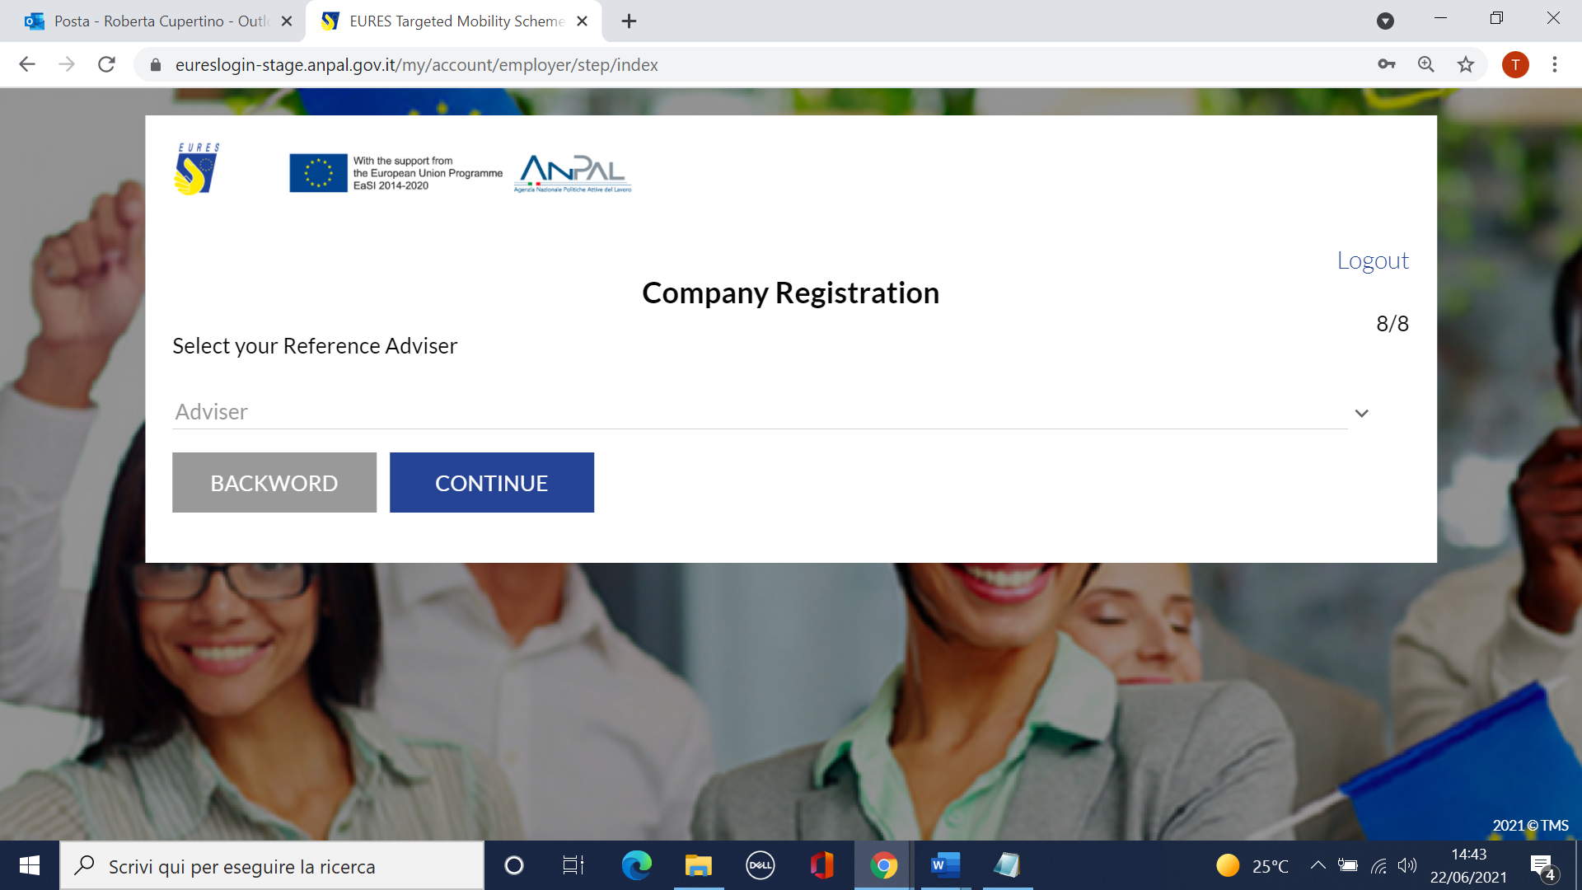
Etape 2 : vous sélectionnez le nom du conseiller qui validera votre inscription sur la plateforme

Slide 7
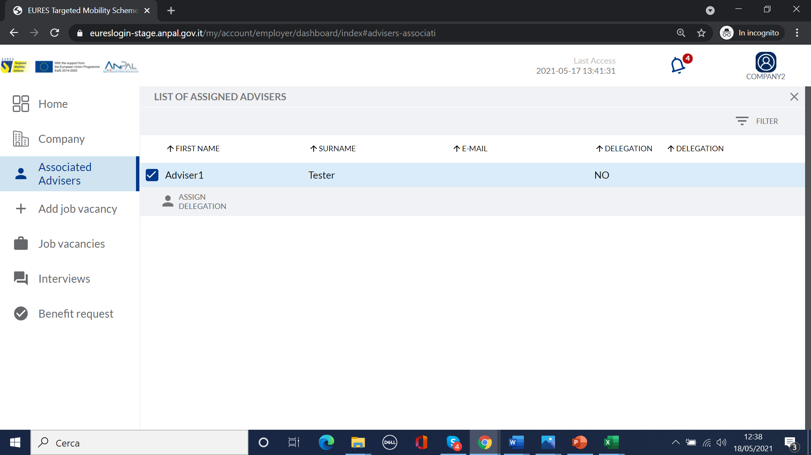
Etape 3 : Dès que votre inscription sera validée, vous pouvez donner la délégation à votre conseiller pour qu'il prenne en charge votre dossier
Il est recommandé de donner la délégation au conseiller pour l'accompagnement dans les démarches.
Dans le cas contraire, vous devriez :
Remplir l'offre d'emploi vous-même (p. 10-15)
Chercher le candidat que vous souhaitez embaucher dans votre entreprise (p. 16-22)

Slide 8
III. Comment compléter le formulaire de l’offre d’emploi ?
7

Slide 9
Si vous souhaitez que votre conseiller complète le formulaire de l‘offre d‘emploi à votre place, il suffit de lui indiquer les informations suivantes :
Merci d‘envoyer une fiche de poste avec les informations suivantes à votre conseiller :
La nature du contrat (CDI, CDD, stage)
La date de début du contrat (et de fin de contrat si CDD/ stage)
Le lieu de travail (adresse et région)
Une description des responsabilités et des tâches du salarié
Le salaire proposé
S’il s’agit d’un contrat en temps plein ou en temps partiel
Le niveau d‘études demandé du salarié
Le niveau de langue demandé du salarié
Les compétences digitales requises
Si vous souhaitez le faire vous même, veuillez suivre les inscructions sur les pages suivantes.

Slide 10
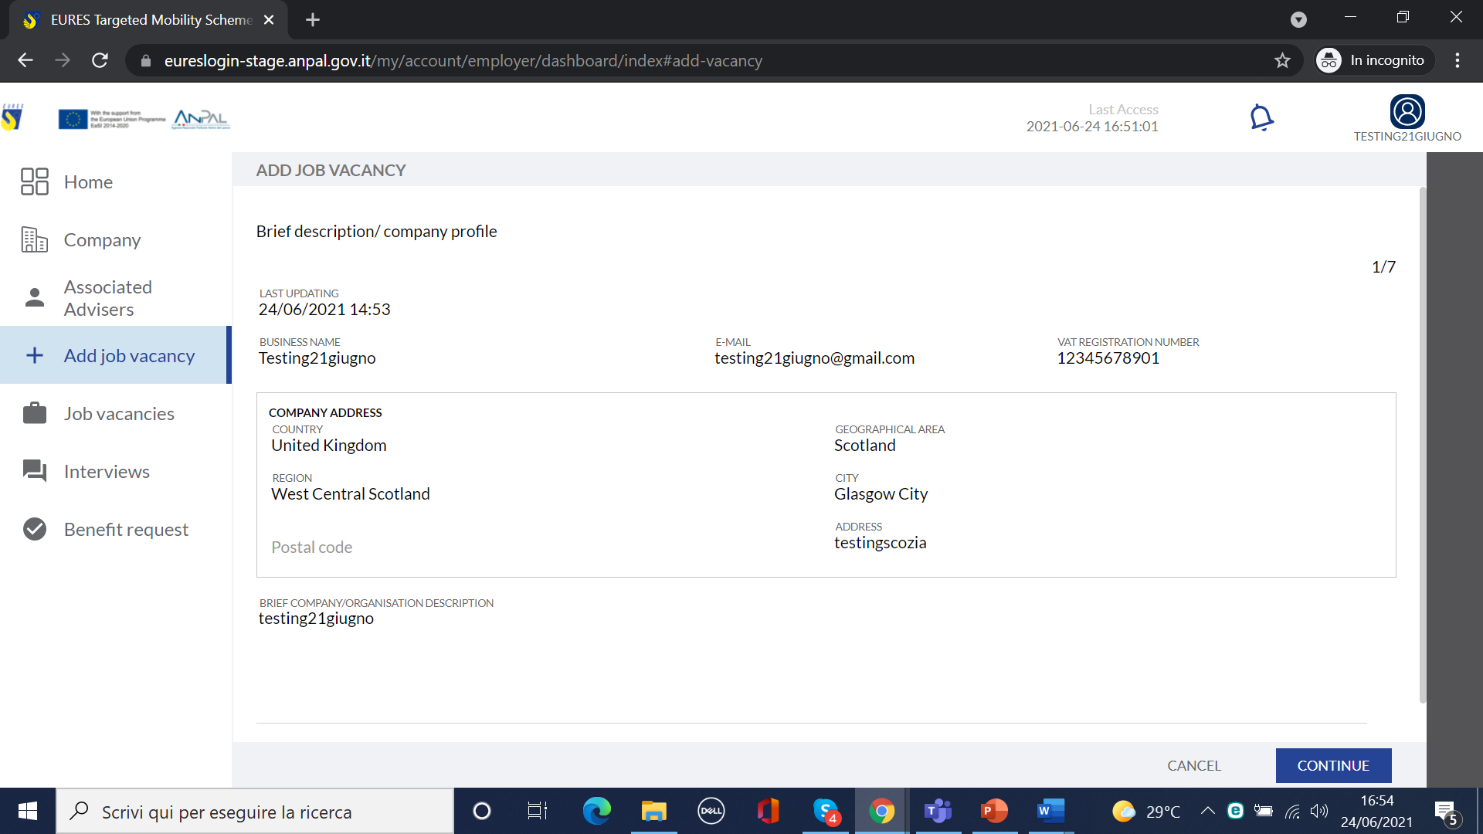
Etape 1 : Si vous souhaitez compléter l’offre d’emploi vous même, veuillez cliquer sur « add job vacancy » (ajouter une offre d’emploi) et complétez les champs

Slide 11
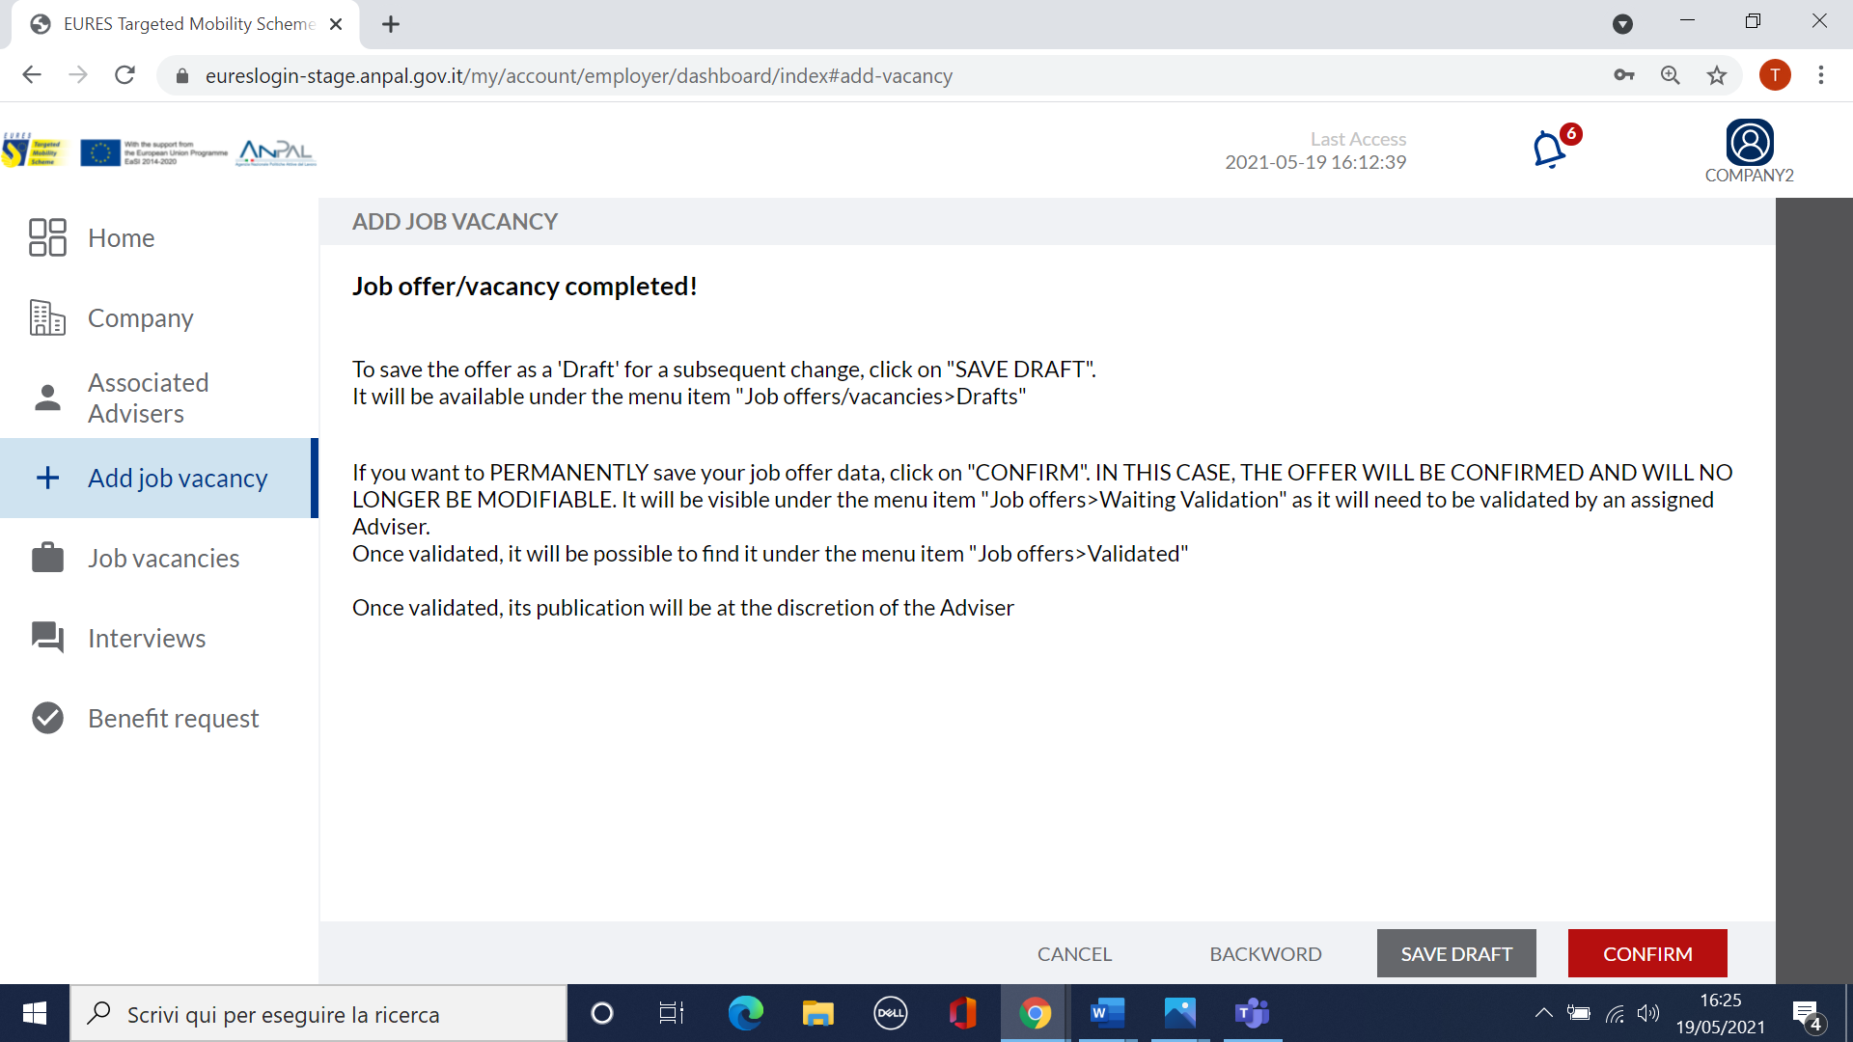
Etape 2: vous recevez la confirmation de l’ajout
En cas de doute sur les données, vous pouvez sauvegarder l’offre en «brouillon» (save draft)

Slide 12
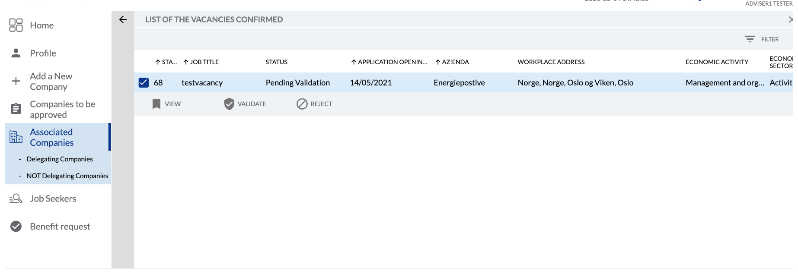
Etape 3 : votre conseiller devra valider l’offre déposée sur la plateforme

Slide 13
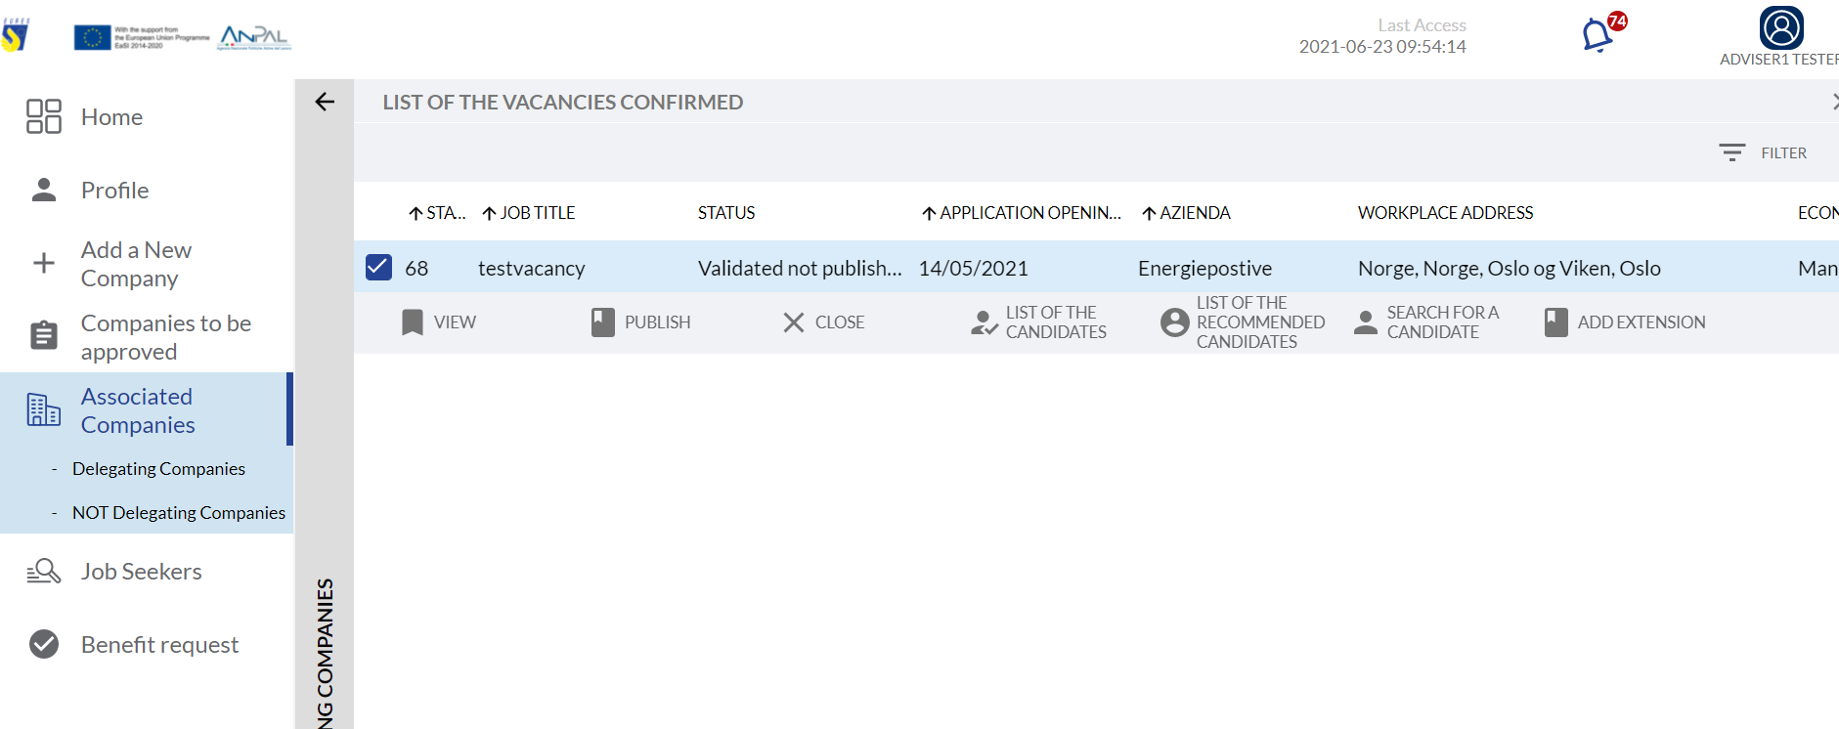
Etape 4 : si vous n’avez pas de candidat identifié, vous pouvez publier l’offre

Slide 14
IV. Comment rechercher des candidats ?
13

Slide 15
Si vous avez donné la délégation à votre conseiller, il peut procéder au « matching » en mettant en relation votre entreprise avec la personne que vous aimeriez embaucher. Il suffit de le lui indiquer par mail. Si vous n'avez pas donné la délégation à votre conseiller, veuillez suivre les indications sur les pages suivantes.

Slide 16
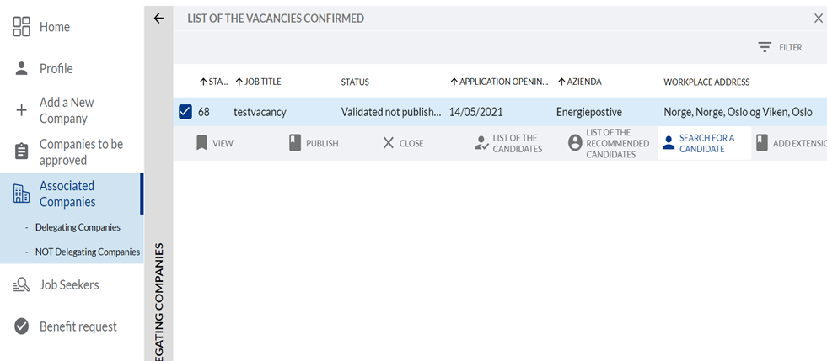
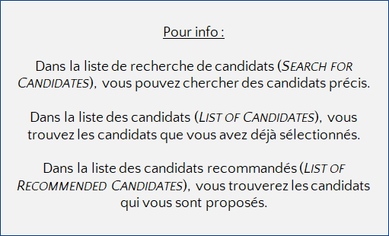

Slide 17
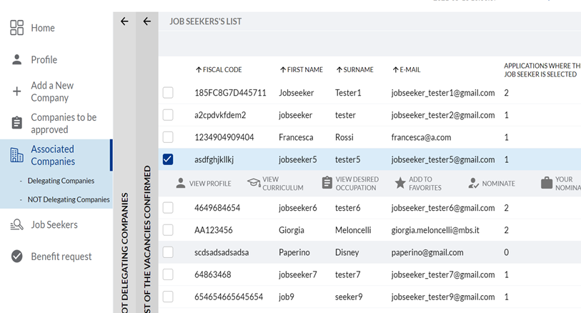
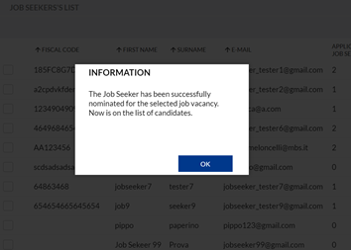

Slide 18
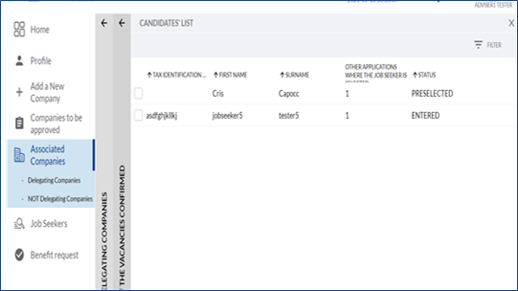
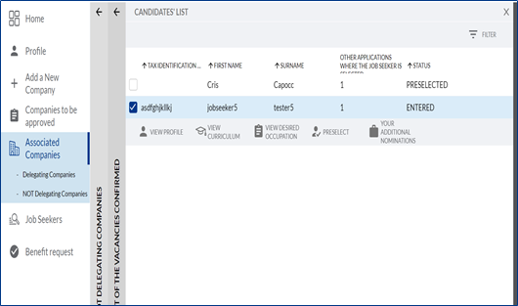

Slide 19
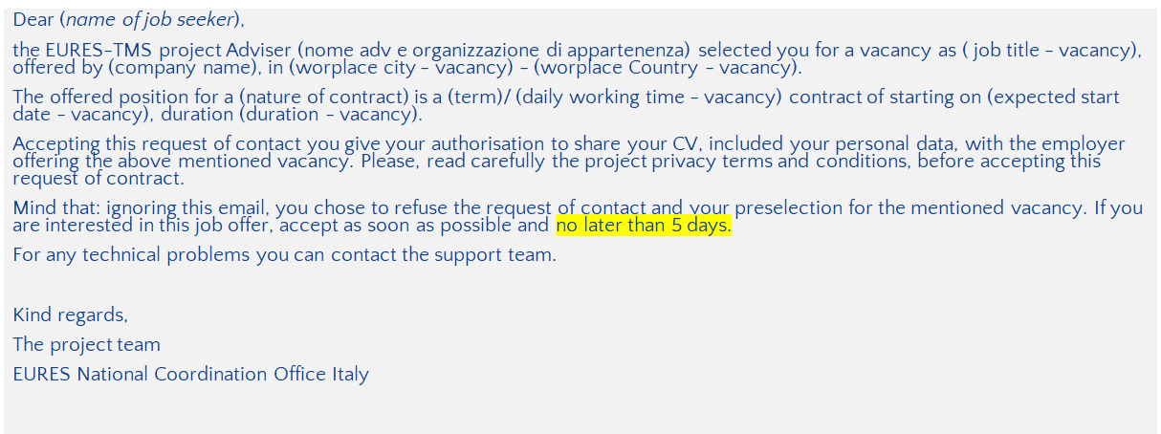

Slide 20
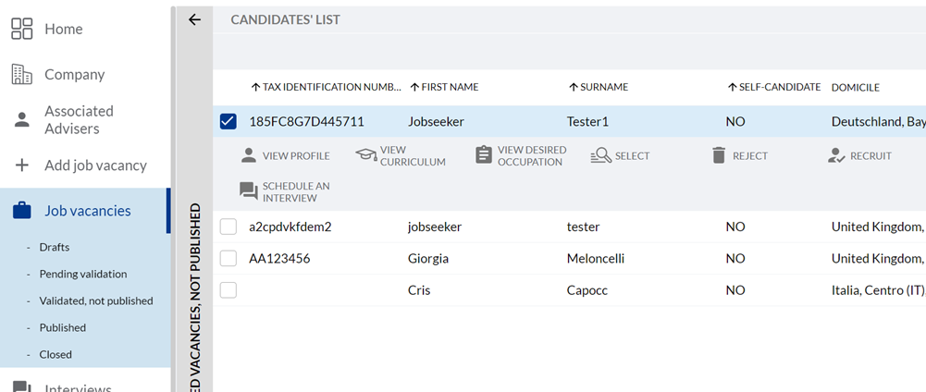

Slide 21
V. Comment demander des aides ?
20

Slide 22
Pour information : aide à l'intégration pour les entreprises avec moins de 250 salariés
L‘aide à l‘intégration vise à accompagner le travailleur lors de sa prise de poste dans votre entreprise.
Cette aide peut comprendre :
Une formation d’intégration pour accompagner le salarié dans sa prise de poste
Des cours de langue pour le salarié
Un soutien administratif et une facilitation des règlements

Slide 23
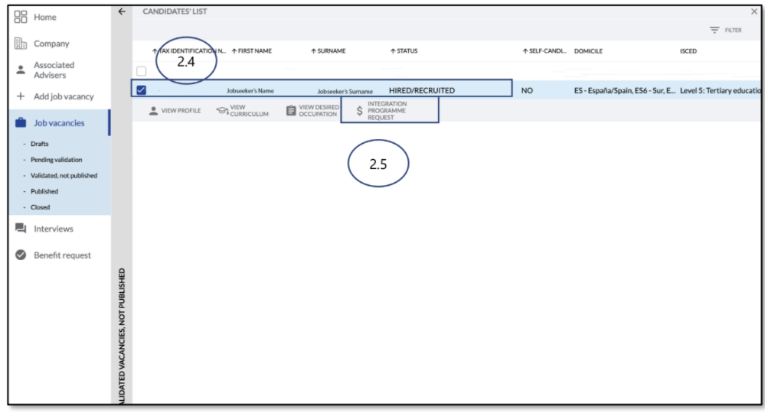
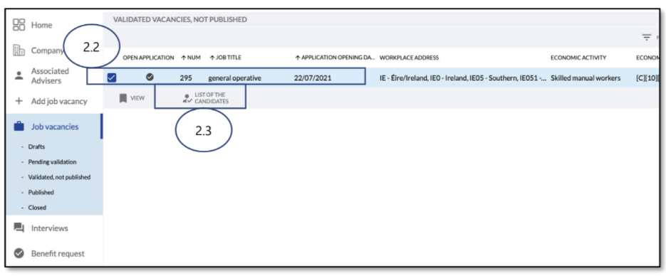
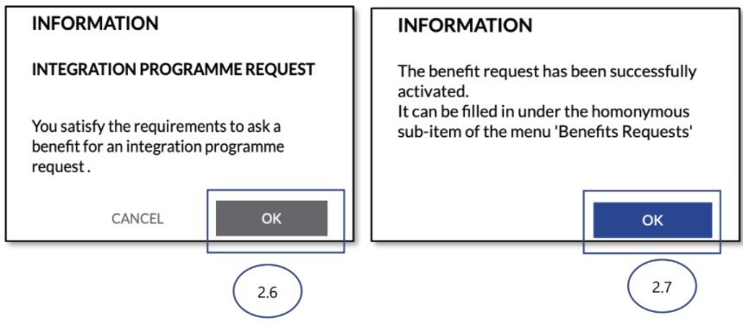
Demande d'aide à l'intégration
3.
4.
Cliquez sur le nom de votre employée (2.4) et choisissez "Integration Programme Request" (2.5) pour demander l'aide à l'intégration.
Lisez l'information que vous recevez et cliquer sur "OK" (2.6/ 2.7).
Ouvrez "Job vacancies" et choisissez votre offre d'emploi dans la rubrique "Validated not published" ou "Published".
Cliquez d'abord sur l'offre (2.2) et ensuite sur "List of candidates" (2.3).

Slide 24
Le processus de demande d'aide
A l'aide du formulaire et des annexes, l'employeur demande l'accord de mise en place de l'aide
L'employeur demande ensuite le paiement
Le travailleur/ stagiaire/ apprenti confirme son aide à l'intégration et répond au questionnaire de satisafction

Slide 25
Pour information : voici les aides disponibles pour le candidat - de la sélection au recrutement
Emploi
Phase de pré-selection
Cours de langues
Déménagement + 1 membre de la famille
Aide à l'entretien
Aide supplémentaire pour déménagement (cas particuliers)
Aide de subsistence pour stagiaires et apprentis
Aide supplémentaire pour l'entretiens (cas particuliers)
Reconnaissance de diplômes
Phase de recrutement

